Slide 1
Katonai út
Trianonba (?)
Pollmann Ferenc
HM HIM

Slide 2
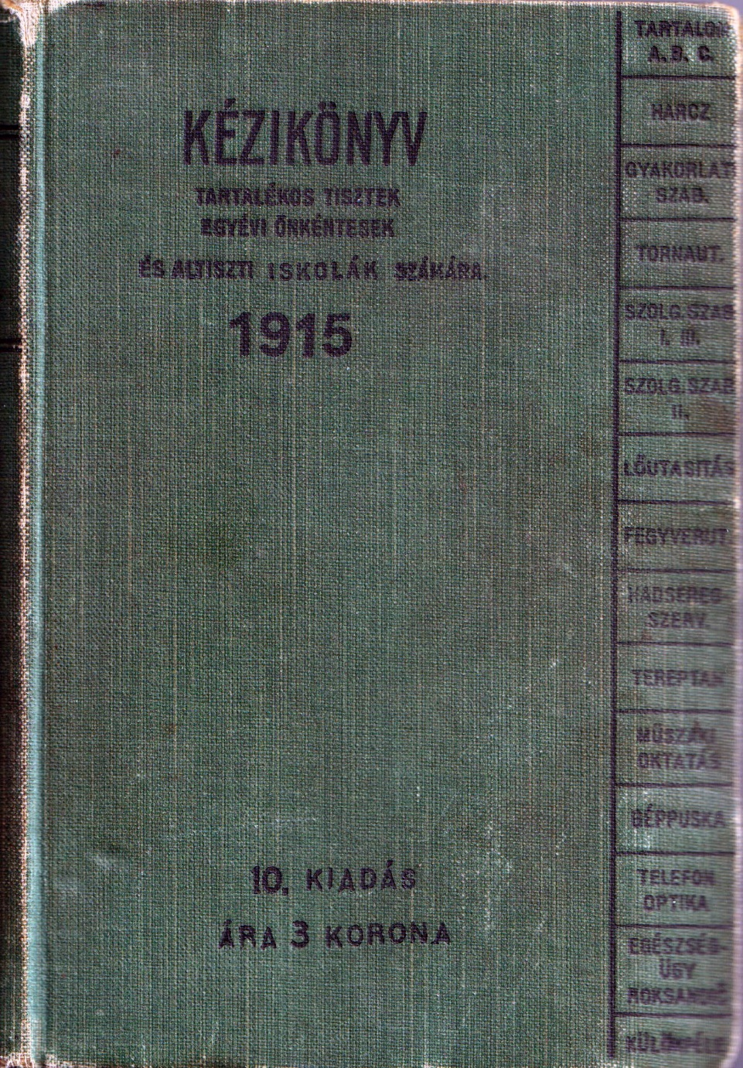
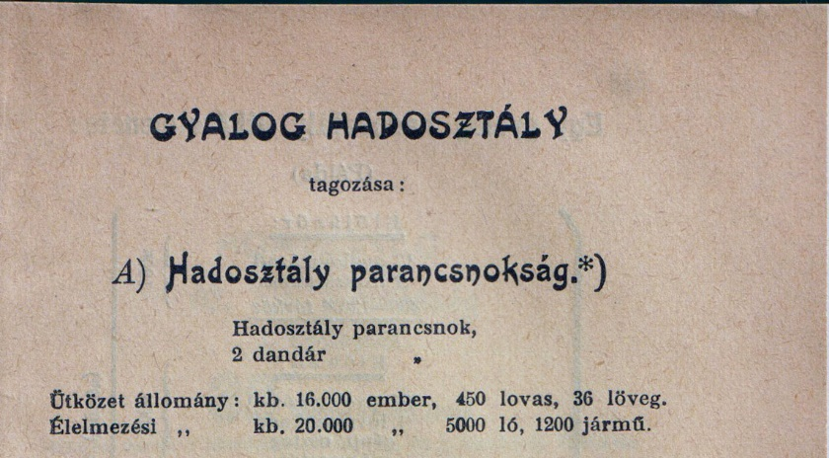

Slide 3
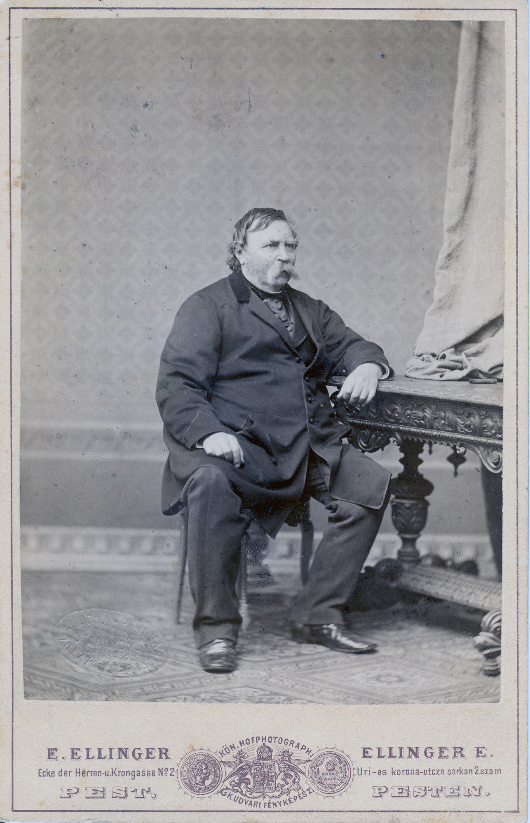
Deák Ferenc (1803-1876)

Slide 4
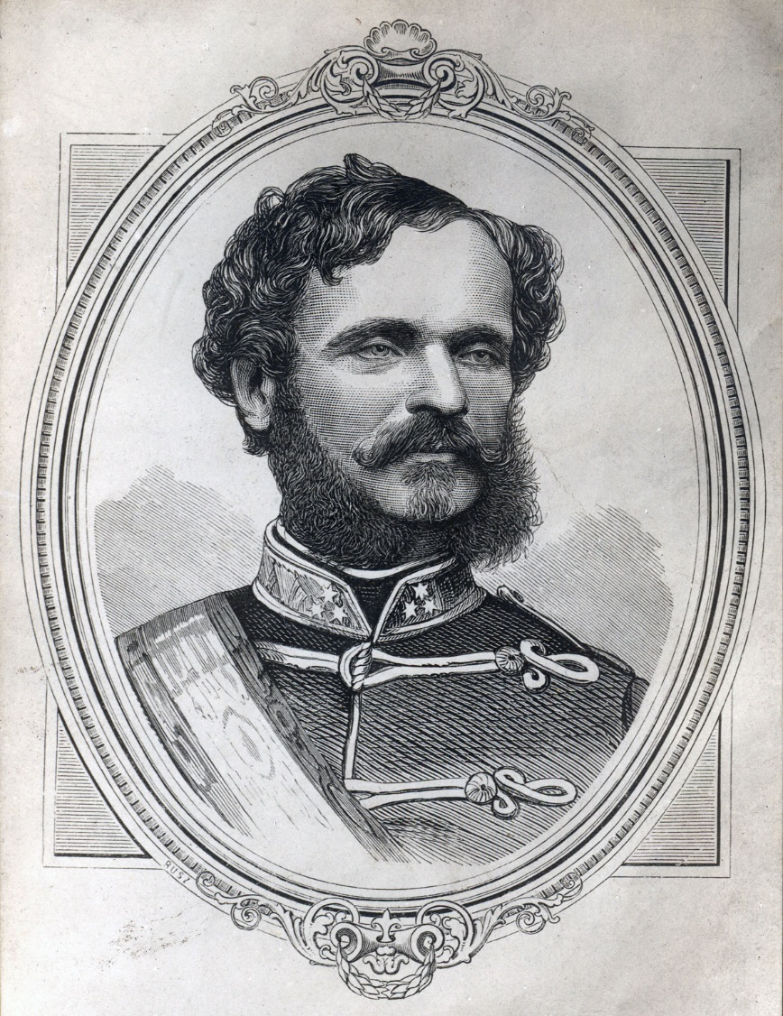
Gróf Andrássy Gyula (1823-1890)

Slide 5
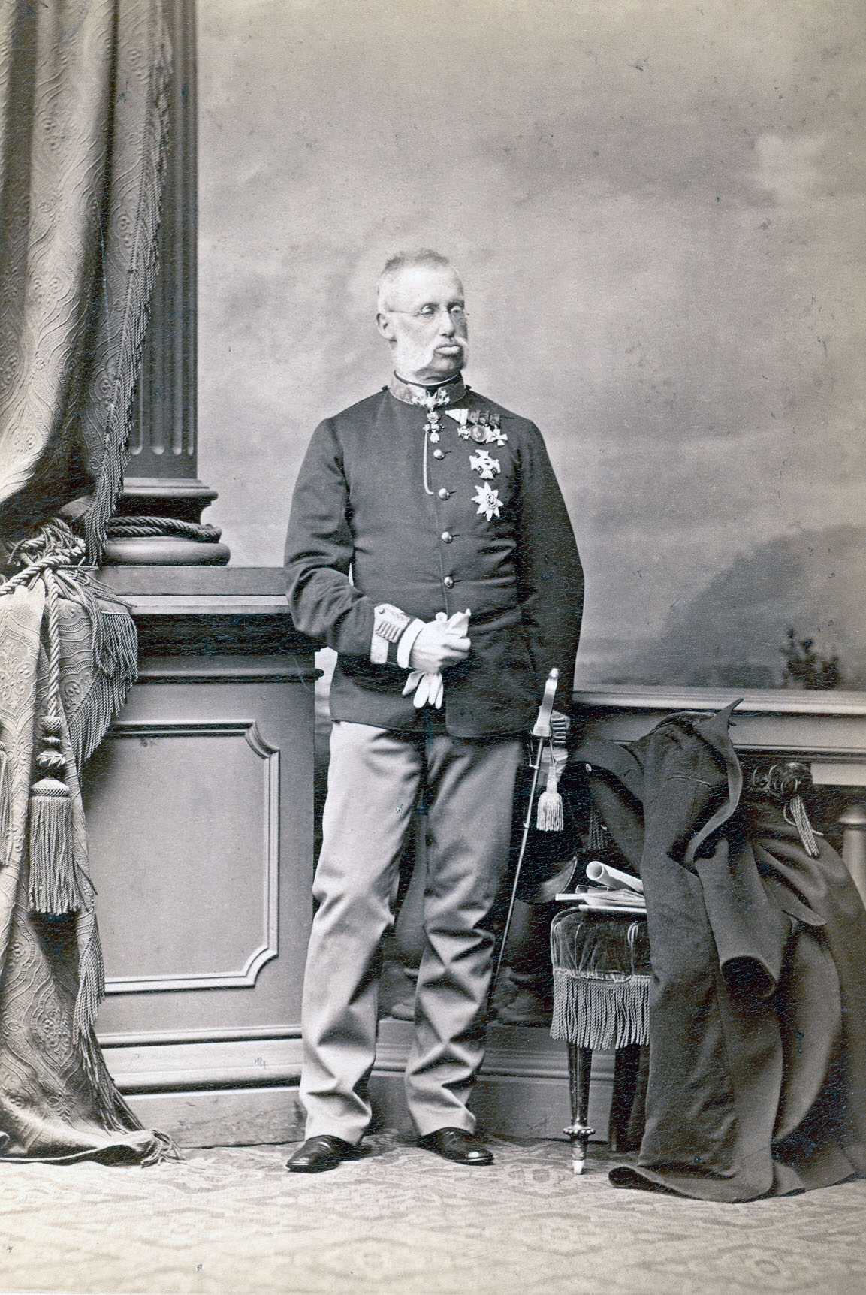
Albrecht főherceg (1817-1895)

Slide 6
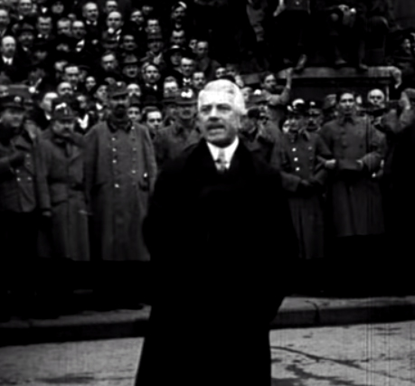
Linder Béla (1876-1962)

Slide 7
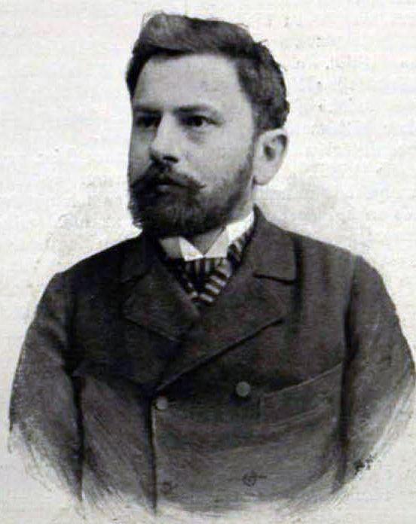
Angyal Dávid (1857-1943)

Slide 8
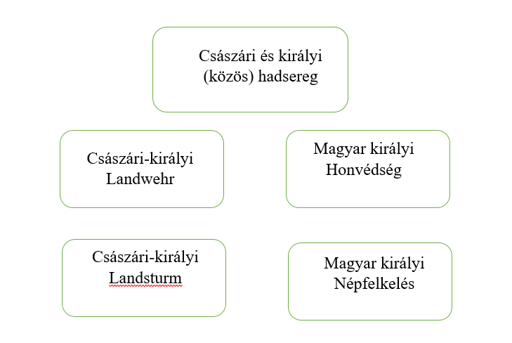

Slide 9
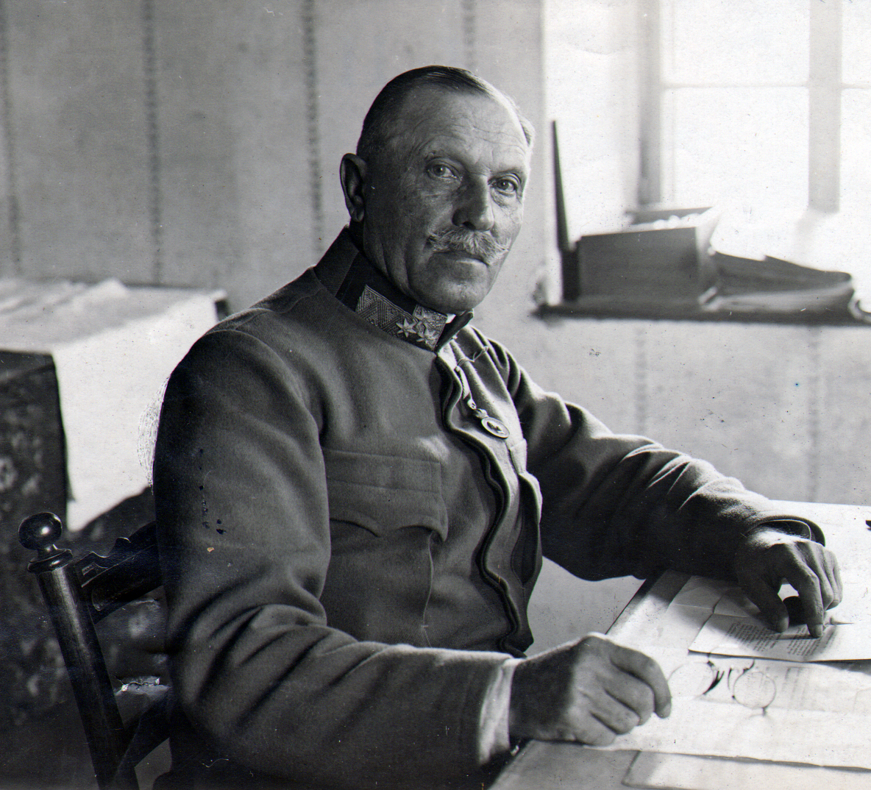
Wenzel Wurm (1859-1921)

Slide 10
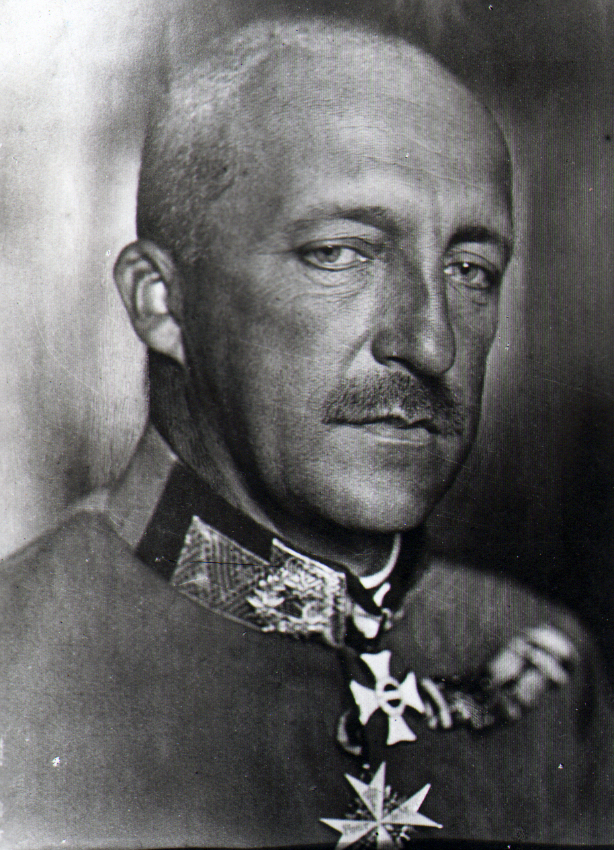
József főherceg (1872-1962)

Slide 11
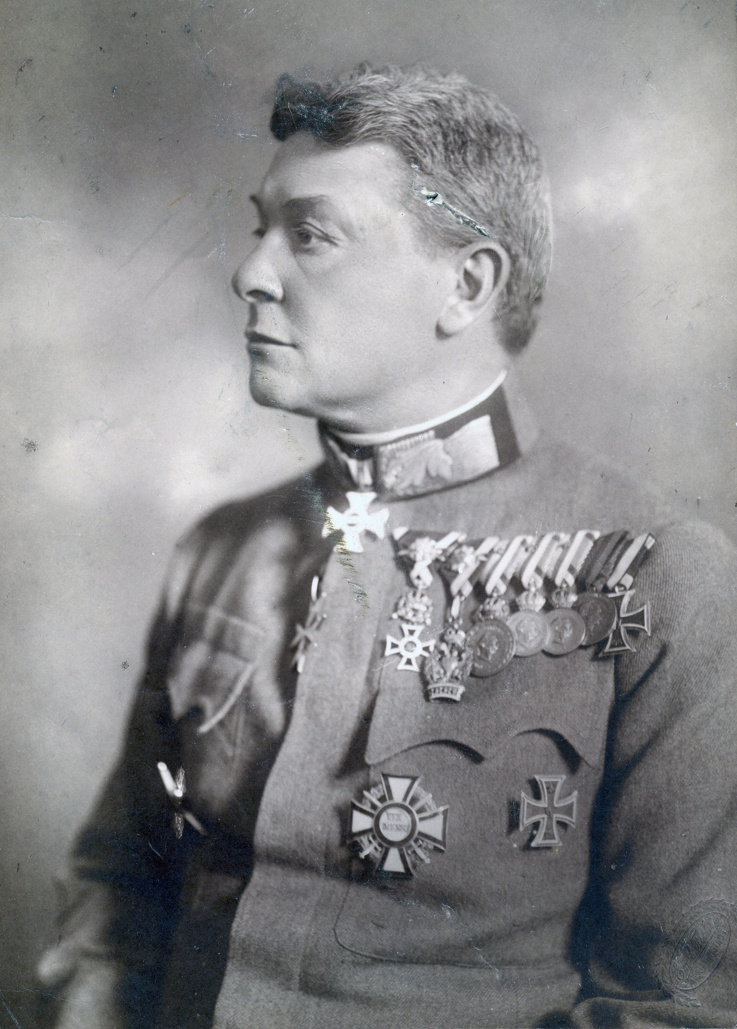
Kövess Hermann (1854-1924)

Slide 12
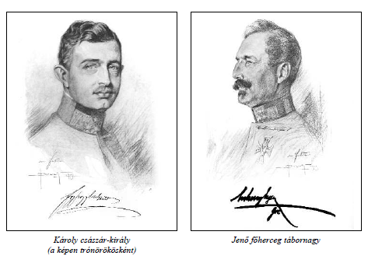
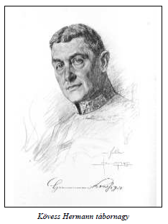

Slide 13
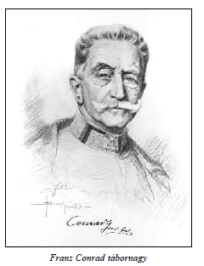
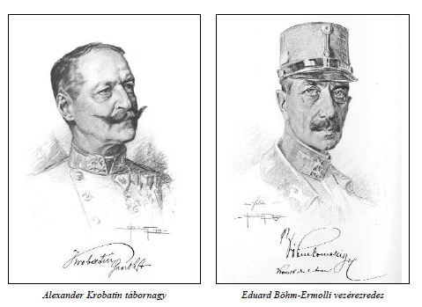

Slide 14
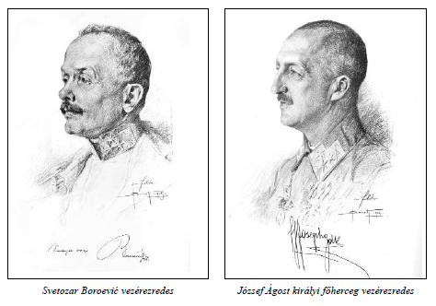
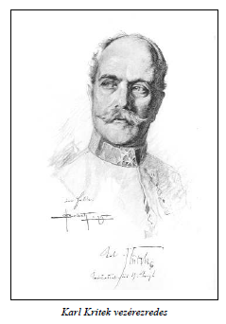

Slide 15
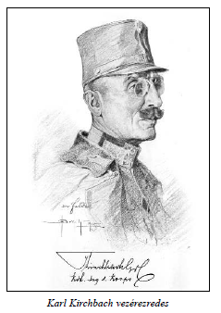
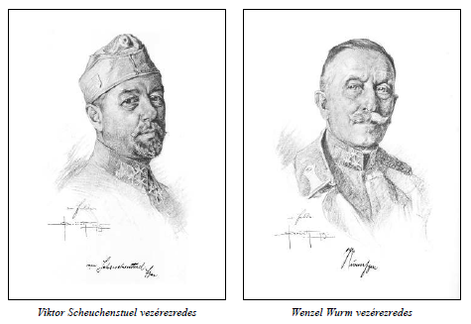

Slide 16
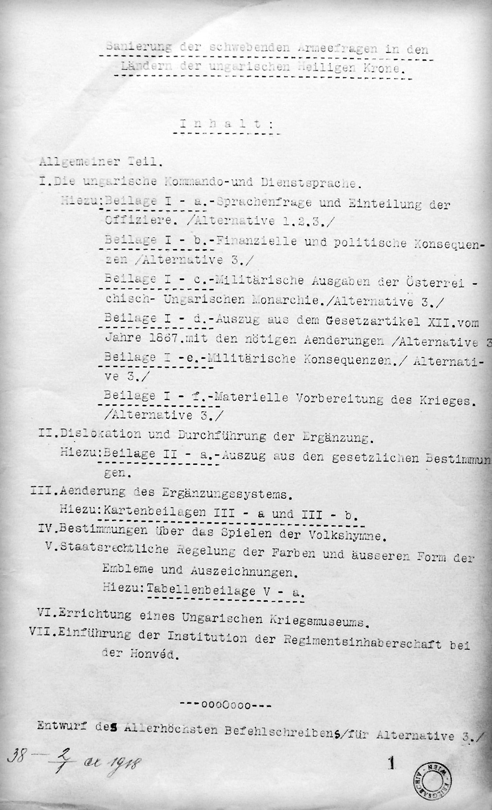
Szurmay tervezetének első oldala

Slide 17
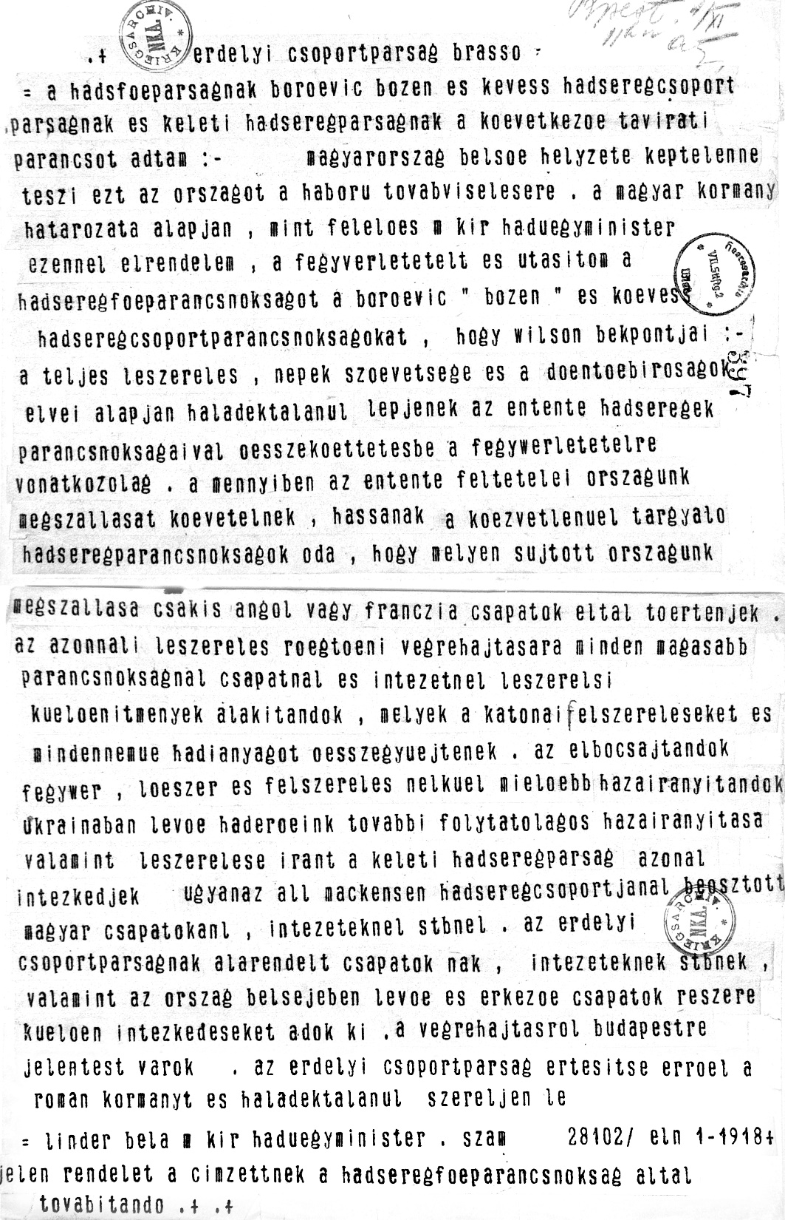
Linder parancsa

Slide 18
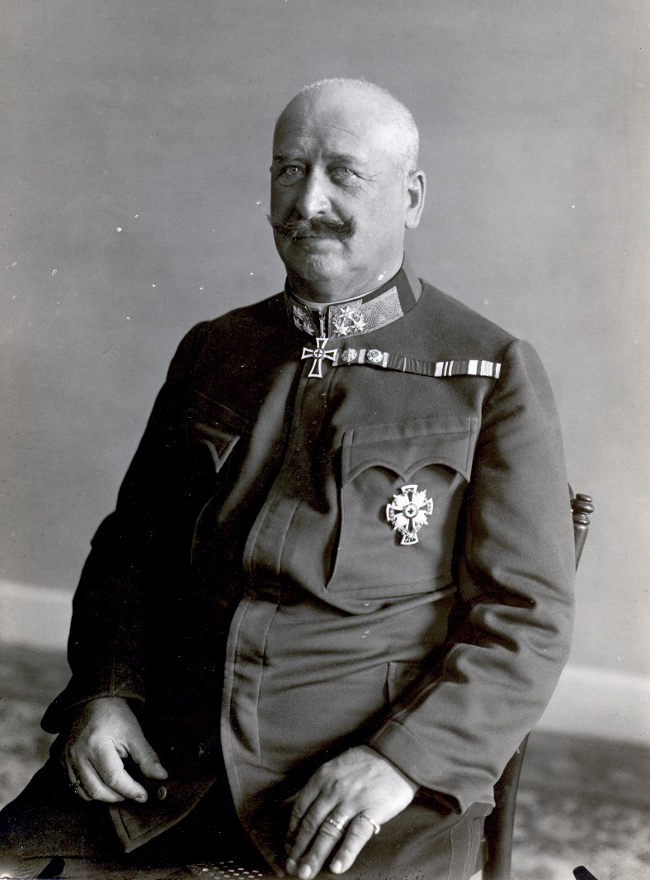
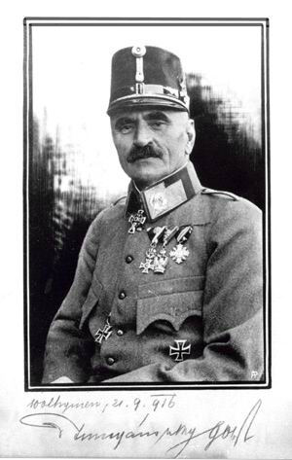
Rohr Ferenc (1854-1927)
Tersztyánszky Károly (1854-1921)

Slide 19
Köszönöm a megtisztelő figyelmet!

